Slide 1
Veden olomuodot
Kuvat:
peda.net/Haapalainen Anna
Papunetin kuvapankki

Slide 2
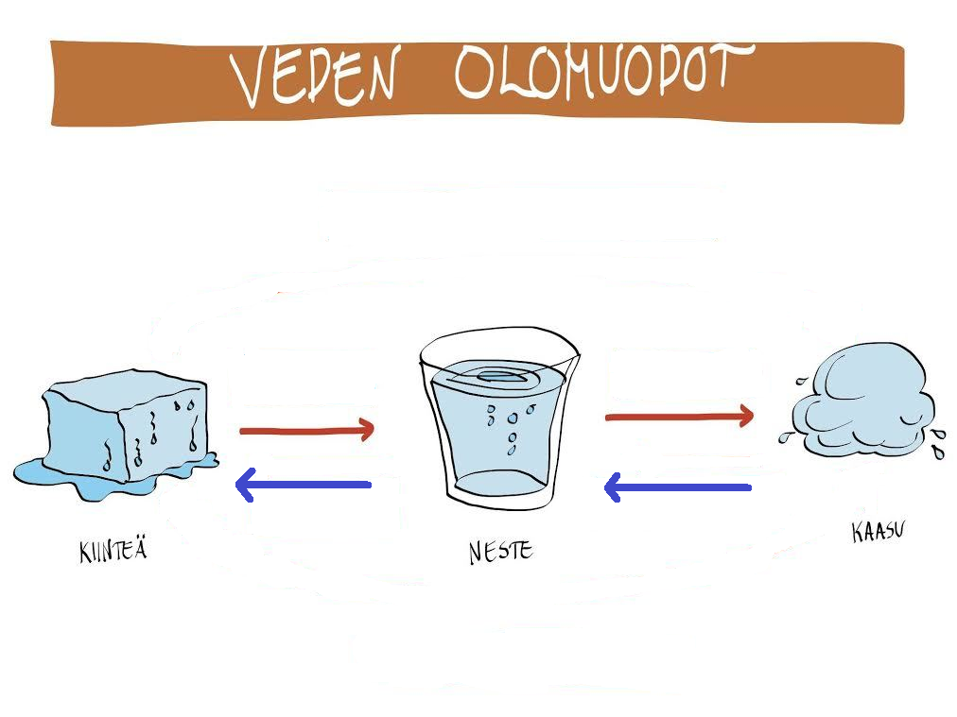
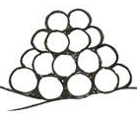
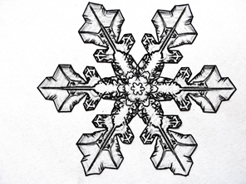
Tutki lunta ja jäätä.
Miltä ne näyttävät? (suurennuslasi)
Miltä ne tuntuvat?
Millaista ainetta jää ja lumi ovat?

Slide 3
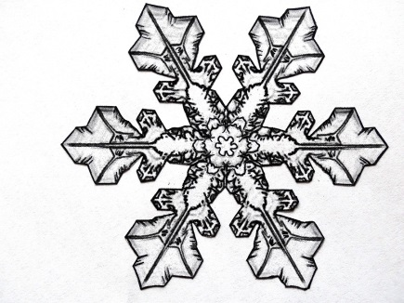
Lumi ja jää ovat kiinteää ainetta.

Slide 4

Ota kaksi jääpalaa.
Laita toinen pöydälle ja pidä toista kädessä.
Mitä tapahtuu? Miksi?

Slide 5
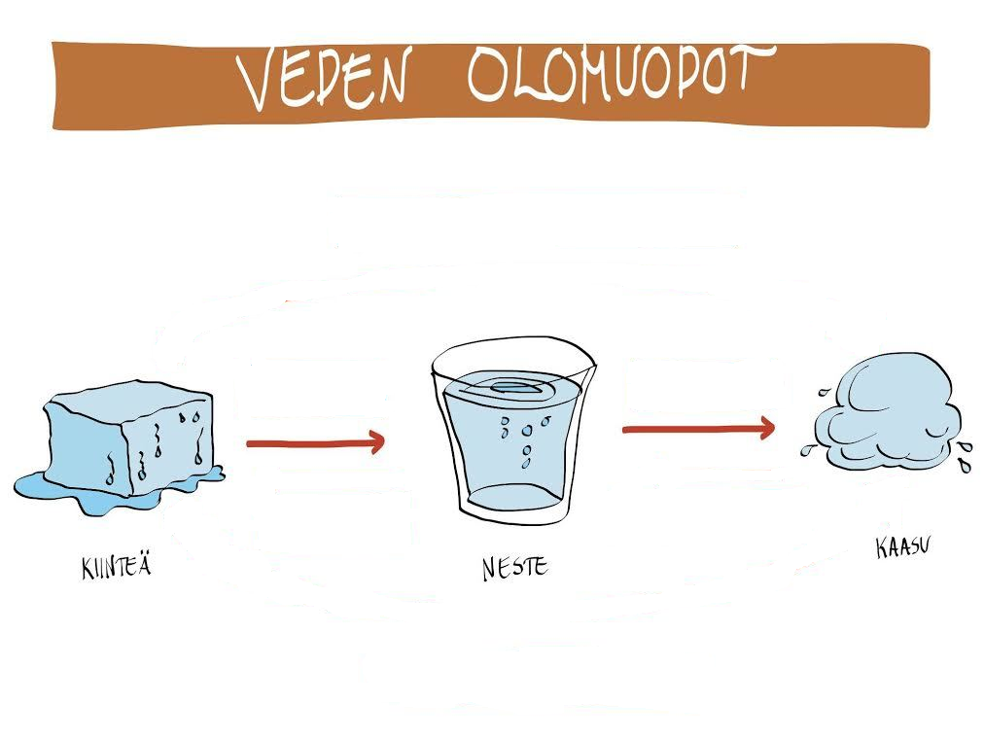
Jää ja lumi sulavat, kun niitä lämmitetään.
Vettä sanotaan silloin nesteeksi.

Slide 6
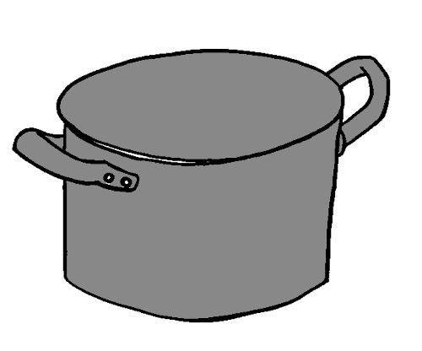
Mitä tapahtuu, kun nestettä lämmitetään?

Slide 7
Vesi muuttuu vesihöyryksi, kun sitä lämmitetään.

Slide 8
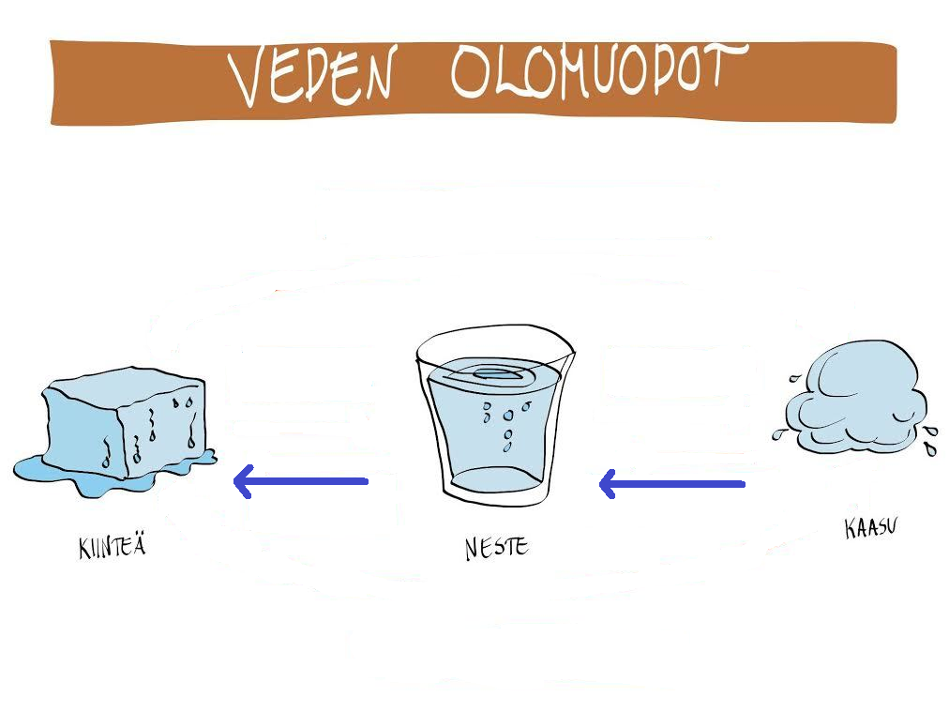
1. Pidä kantta kattilan päällä.
2. Puhalla käytävän ikkunaan.
Mitä tapahtuu?

Slide 9
Mitä tapahtuu, jos vettä viedään ulos pakkaseen tai pakastimeen?

Slide 10
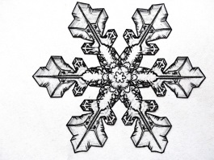
Veden olomuodot

